Slide 1
CART分类树：
分类树的建树的一般步骤：
1.读取数据集
2.进行训练
3.进行验证
1.读取数据集—要有简单的可视化
2.对特征进行处理
3.进行训练
4.进行验证
Notes:
https://archive.ics.uci.edu/ml/machine-learning-databases/abalone/abalone.data##鲍鱼年龄
"http://archive.ics.uci.edu/ml/machine-learning-databases/wine-quality/winequality-red.csv"

Slide 2
CART分类树：
将离散型特征变成连续性特征
import pandas as pd
pd.get_dummies()
#将离散特征变成多列连续特征
Notes:
"http://archive.ics.uci.edu/ml/machine-learning-databases/wine-quality/winequality-red.csv"

Slide 3
4 回归树：
1. mean_squar_error(groups) 最小均方误差#修改
2. split(data,index,value) 划分数据集
3. get_split(data) 获得最优特征与二分标准##修改
4. toLeafNode(labelList) 变成叶子节点#需要
修改的
5. createTree(data,max_depth,min_size,depth,stop)
递归建树，每个节点记录 {index，value，
left，right，stop} #需要添加stop
6. predict(tree ,example) 递归解树，进行预测
7. m_s_e(tree, test_data, test_label)计算预测的均方误差

Slide 4
4.1 水雷-岩石数据
将水雷作为数值0，岩石作为数值1进行回归
然后预测值小于0.5是水雷，大于0.5是岩石
预测值小于0.4是水雷，大于等于0.4是岩石
可以吗？
预测值小于0.6是水雷，大于等于0.6是岩石
可以吗？

Slide 5
5 准确率、精确率和召回率
FN
TN
预 测 结 果 | 真实结果
 |  | 正类 | 负类
 | 正 | TP | FP
 | 负 | FN | TN
TP
FP
(总体)准确率 (accuracy) = (TP+TN)/(TP+FN+FP+TN)
(正类的)精确率 (precision) = TP/(TP+FP)
(正类的)召回率 (recall) = TP/(TP+FN)
Notes:
方形的左右表示真实类别：正类和负类
圆形内部和外部表示预测：正类和负类

Slide 6
5.1 真正率和假正率
 | 真实结果
预测 结果 |  | 正类 | 负类
 | 正 | TP | FP
 | 负 | FN | TN
真正率 假正率
True positive rate False positive rate
假负率 False negative rate 真负率Ture negative rate

Slide 7
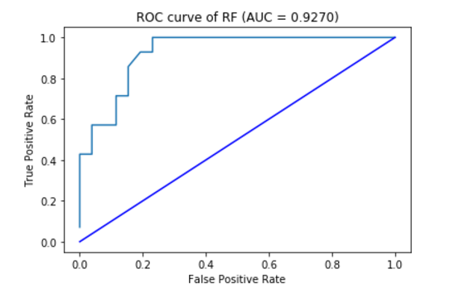
5.2 ROC曲线
受试者工作特征曲线(receiver operating characteristic curve ，简称ROC曲线)，又称为感受性曲线(sensitivity curve)
ROC曲线
横坐标是FPR
纵坐标是TPR
1.以连续值(概率)表示
分类结果
2.截断点或阈值
Notes:
[ˌkærəktəˈrɪstɪk]
AUC和ROC是判断二分类模型效果的评价指标
1，以正类的置信度作为模型的输出，对输出的置信度设定阈值
2. 将分类作为两个值，比如0和1，将二分类模型作为回归模型，对回归结果通过阈值分为两类

Slide 8
5.2 截断点
ROC曲线不容易理解主要是因为TPR和FPR的关系隐含着”截断点”。
机器学习算法对D样本集进行预测后，可以输出各样本对某个类别的置信度。比如d1是P类别的概率为0.3，一般我们认为概率低于0.5，d1就属于类别N。这里的0.5，就是”截断点”。
当“截断点”取值不同时，TPR和FPR是随之变化的
真实 | 1 | 1 | 1 | 0 | 0 | 0 | 1 | 0 | 0 | 0
预测 | 0.49 | 0.94 | 0.56 | 0.05 | 0.53 | 0.27 | 0.9 | 0.58 | 0.32 | 0.21
断点：0.25 | 1 | 1 | 1 | 0 | 1 | 1 | 1 | 1 | 1 | 0
断点：0.5 | 0 | 1 | 1 | 0 | 1 | 0 | 1 | 1 | 0 | 0
断点：0.8 | 0 | 1 | 0 | 0 | 0 | 0 | 1 | 0 | 0 | 0

Slide 9
5.2 截断点
截断点取不同的值，TPR和FPR的计算结果也不同。将截断点不同取值下对应的TPR和FPR结果画于二维坐标系中得到的曲线，就是ROC曲线。
截断点 | TP&FN | FP&TN | TPR&FNR | FPR&TNR
0.25 | 4 | 4 | 1 | 0.67
 | 0 | 2 | 0 | 0.33
TP是预测为1，真实也为1; FP是预测为1，但真实为0
FN是预测为0，但真实为1； TN是预测为0，真实也为0
0.5 | 3 | 2 | 0.75 | 0.33
 | 1 | 4 | 0.25 | 0.67
Notes:
竖的加起来的和是真正的正类，真正的负类，所有真正率+假负率=1
假正率+真负率=1

Slide 10
5.2 截断点
截断点 | TP&FN | FP&TN | TPR&FNR | FPR&TNR
0.25 | 4 | 4 | 1 | 0.67
 | 0 | 2 | 0 | 0.33
0.5 | 3 | 2 | 0.75 | 0.33
 | 1 | 4 | 0.25 | 0.67
0.8 | 2 | 0 | 0.5 | 0
 | 2 | 6 | 0.5 | 1
对不同截断点情况总结
对每一种情况：TP+FN都是相等的，都等于真实的正类数
对每一种情况：TPR+FNR=1
随着截断点的增大，TPR和FPR只减不增
Notes:
竖的加起来的和是真正的正类，真正的负类，所有真正率+假负率=1
假正率+真负率=1

Slide 11
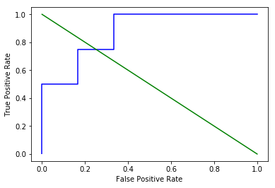
2.2 ROC曲线
截断点 | FPR | TPR
0 | 1 | 1
0.25 | 0.67 | 1
0.5 | 0.33 | 0.75
0.8 | 0 | 0.5
1 | 0 | 0
1.截断点选哪个值，是最优的
一般情况正负样本的均衡，要求假正率(FPR)等于假负率(FNR)是合适的截断点选取位置。
2.ROC曲线越光滑，用模型对新的测试样本的分类效果越稳定
Notes:
选哪个最好呢？FPR=FNR
又知道真正率(TPR)和假负率(FNR)之和为1

Slide 12
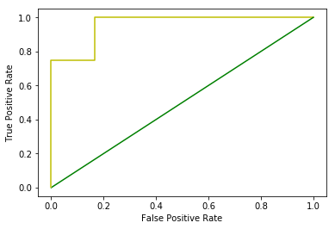
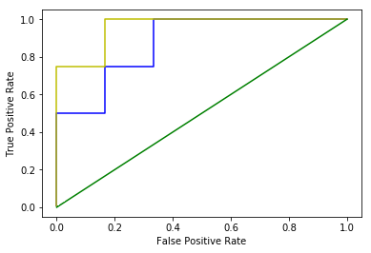
2.3 AUC值
如何通过ROC曲线判断不同模型的预测结果的优劣
真实 | 1 | 1 | 1 | 0 | 0 | 0 | 1 | 0 | 0 | 0
预测1 | 0.49 | 0.94 | 0.56 | 0.05 | 0.53 | 0.27 | 0.9 | 0.58 | 0.32 | 0.21
预测2 | 0.75 | 0.52 | 0.83 | 0.30 | 0.13 | 0.48 | 0.40 | 0.14 | 0.38 | 0.30

Slide 13
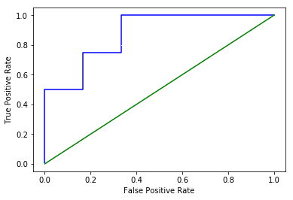
2.3 AUC值
使用AUC值判断两个二分类模型的效果
AUC是Area Under Curve的首字母缩写，就是ROC曲线下区域的面积
假设分类器的输出是样本属于正类的socre(置信度)，则AUC的意义为，任取一对（正、负）样本，正样本的score大于负样本的score的概率
AUC值越大，模型越好
AUC = 1，是完美分类器， 0.5 < AUC < 1，
AUC = 0.5，跟随机猜测一样（例：丢铜板），模型没有预测价值。
一般模型的AUC值处于
Notes:
怎么解释：当能识别正确指定比例正类时，错误的正类的比例的累加和
调整阈值
为什么越平滑稳定性越好
sklearn.metrics.roc_auc_score(pred,real)

